Slide 1
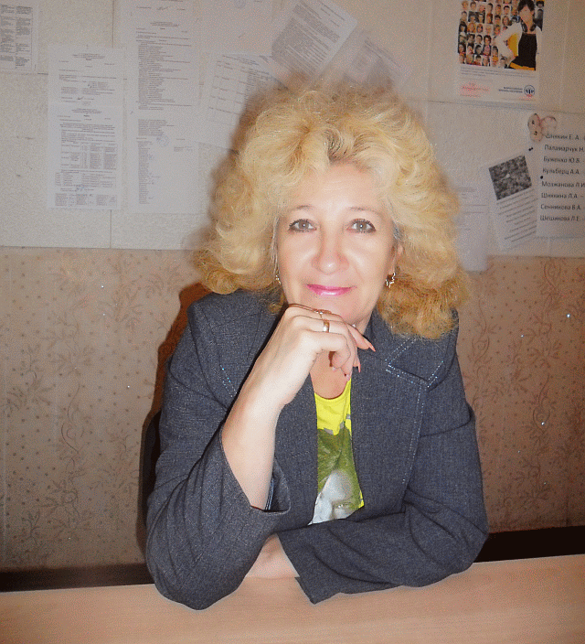
,
Фролова
Надежда Михайловна
учитель физики «МОУ «СОШ№90»
Образование: высшее
Красноярский государственный педагогический государственный, 1980 г, стаж работы - 35 лет. МОБУ СОШ №90,
р.п.Чунский ,иркутская область

Slide 2
Как сделать урок эффективным?
Как добиться полного усвоения
всеми учащимися?
Как организовать деятельность
на уроке, чтобы ученики
стали субъектами обучения и
самостоятельно добывали знания?
Как строить урок на
исследовательском уровне?
Планирование
эксперимента
.
ПОЧЕМУ?
Планирование
эксперимента
2

Slide 3



Проблемное поле
недостаточно высокий уровень мотивации и нестандартные задания итоговой аттестации;
усложнение материала и уменьшение количества часов учебного плана;
огромное количество информации и неумение работать с ней.
востребованность предмета в вузах и устаревшее лабораторное оборудование;

Slide 4
«Эвристические приемы при решении
физических задач в рамках технологии полного усвоения на уроках физики»
3

Slide 5


Суть технологии полного усвоения знаний
Характеристики:
все ученики могут и должны усвоить материал полностью;
содержание разбивается на отдельные единицы
к каждой единице – коррекционный тест;
№ блока | Тема блока | Количество часов
1 | Тепловое движение. Внутренняя энергия и способы ее изменения. | 4
2 | Количество теплоты | 4
 | Тренировочный зачет №1 | 1
 | Тематический зачет №2 | 1
5

Slide 6
Что?
Как?
Учебные блоки, диагностические тесты, итоговый контроль
Деление на группы, Развитие и коррекция, Отсутствие отрицательных оценок в процессе обучения, взаимопомощь, консультации учителя. и продвинутых учеников
Три ключевых
вопроса:
Зачем?
Полное усвоение знаний, толерантность, ситуация успеха, право ученика быть индивидуальностью
Notes:
Образовательный процесс в начальной школе. Рекомендации по организации опытно-экспериментальной работы. М., 2001.-С.6 (1.1. Анализ современных тенденций в начальном образовании)

Slide 7
Диагностика уровня усвоения

Slide 8
Какие цели и задачи я поставила?
Формировать устойчивый интерес к изучению через
совершенствование формы организации учебной деятельности;
использование технологии полного усвоения, ИКТ, технических средств и наглядности;
Раскрыть творческий, интеллектуальный, нравственный потенциал каждого ученика через:
формирование умения работать с учебником;
развитие исследовательской компетенции.
Развивать коммуникативную компетентность через:
проведение нестандартных уроков;
использование диалога, полилога;
обучение культуре речи и общению на уроке
организацию группового, в парах, индивидуального общения на уроке;
рефлексию;

Slide 9
ШАГИ ТПУ
4. Диагностика и коррекция
3 Изложение нового материала
2. Учебный процесс разбивается на блоки
1. Ориентация учащихся

Slide 10

Единственный
критерий оценки –
эталон
полного усвоения знаний

Slide 11

Структура
Изучение
нового
материала
Да
Нет
Диагностический тест
Развитие
Коррекция
Да
Самостоятельная
работа
Нет
Развитие
Коррекция
Итоговый контроль

Slide 12
Знакомство, различение : получают представление о чем-либо
Постановка целеполагания связана с тремя уровнями усвоения
Алгоритмический. усваивают факты, понятия, законы, умеют применять их в типовых ситуациях
Творческий применяют знания, умения и навыки в нестандартных ситуациях

Slide 13

Каким должен быть
учебный процесс? :
Создание таких условий, чтобы каждый
почувствовал смысл деятельности;
Создаю группы по уровням;
Стимулирую самостоятельность;
Формирую Я-концепцию через рефлексию;
Применяю исследовательские методы
Создаю атмосферу сотрудничества

Slide 14

Эвристические приемы при решении физических задач
Алгоритмические приемы (действия по образцу)
Эвристические приемы, направленные на поиск образца.

Slide 15
Систематизация эвристических приемов и проблемное поле
Группа 1 | Группа 2 | Группа 3 | Группа 4 | Группа 5
Анализ условий и постановка задачи | Методоло-гический подход | Выявление особенностей объектов | Переконстру-ирование задачи | Опора на психологию
«Отсей лишнее» | «Посмотри на проблему в целом» | «Уточни или измени модель» | «Логическая Цепочка» | «Мозговой штурм»
Прием незаконченного определения | Решение по аналогии | «Геометрический образ» | «Задача наоборот» | «Вжиться в образ»
Прием «Идеализируй свойства объектов» | Выбери систему отсчета | «Построй график выявленной зависимости» | «Скорая помощь» | Метод «маленьких человечков»
Кластер | Прием суперпозиции | «Цепочка» | «Комбинация Х» | «Найди вокруг себя»
Моделирование задачной ситуации | «Найди элементы симметрии» | «Дерево проблем» | «Раздели на части» | «Шушуканье по углам»
Коммуникативность | Информация | Творчество | Мотивация | Рефлексия

Slide 16
Группы эвристических приемов
Группа №1
«Анализ условий и постановка задачи»
отсеять лишнее;
доопределить термины и логически структурировать информацию;
идеализировать свойства объектов;
перекодировать текст в схему;
подобрать дополнительные данные

Slide 17
Группа №2
«Методологический подход».
посмотреть на проблему в целом;
использовать аналогию с решёнными ранее задачами;
выяснить сохраняющиеся характеристики объектов;
посмотреть на ситуацию с разных сторон, из различных систем отсчёта;
прием суперпозиции представить предмет или явление как результат наложения нескольких более простых;
искать элементы симметрии

Slide 18
Группа №3
«Выявление особенностей рассматриваемых объектов».
согласованность изменений физических объектов;
использование геометрических образов;
построение графика выявленной зависимости;
особенности объектов, уточнение или изменение модели.

Slide 19
Группа №4 «Переструктуриро-вание задачи».
разделить на части
выявить периодичность процессов
решить обратную задачу
ввести вспомогательные элементы
перекомбинировать предметы и явления

Slide 20
Группа №5
«Опора на психологию»
метод «маленьких человечков»;
принять роль объекта на себя, вжиться в образ;
устроить «мозговой штурм»

Slide 21

Рефлексия
Шляпа информации
Шляпа Эмоций
Шляпа критики
Шляпа
оптимизм
Шляпа творческого мышления, роста
Шляпа процесса

Slide 22
Рефлексия
Виды кластеров….

Slide 23
Работаю по теме три года
Результаты стабильны
Промежуточный
тест
Прослеживается
положительная динамика

Slide 24
Эффективность использования
эвристических приемов
в рамках технологии полного усвоения

Slide 25
100%
Влияние темы самообразования на общие результаты
Учебный год | Предмет | Классы | Всего | На «4» и «5» | Степень обученности
2012-2013 | физика | 7,8,9.10 | 235 | 137 | 58,6%
2013-2014 | физика | 7, 8,10,11 | 250 | 135 | 54%
2014-2015 | физика | 7,8, 9,11 | 254 | 148 | 58%

Slide 26
Исследовательская деятельность
1. В рамках федерального проекта «Инновационная школа»
по внедрению в учебный процесс индивидуально- группового с использованием информационных технологий.
2. Вхожу в творческую
группу по разработке Программы развития.
3.Занимаюсь экспериментальной деятельностью
в школе по технологии полного усвоения.
4.Выступала с докладом на научно- исследовательской конференции.
5. Призер районного конкурса « Учитель года- 2011».
6. Работаю в профильных классах

Slide 27

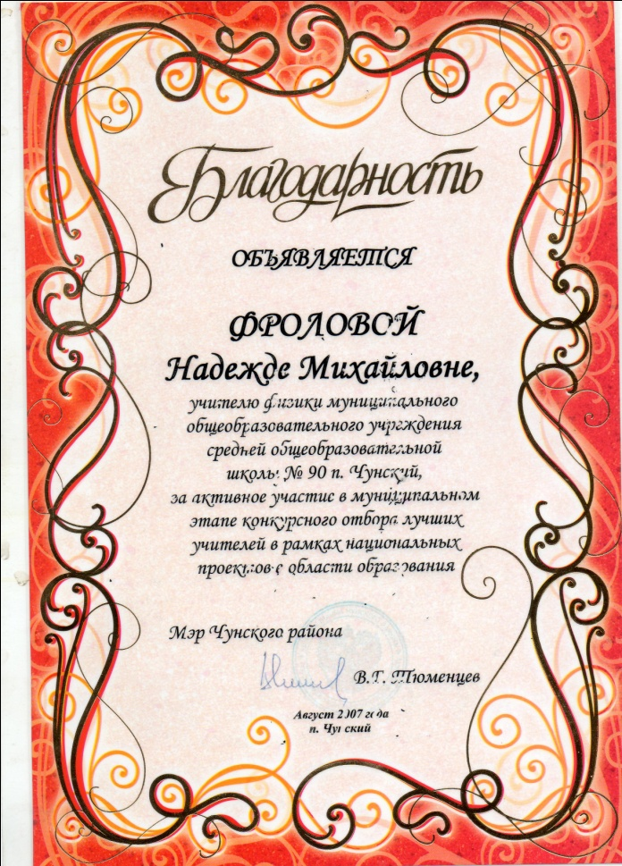

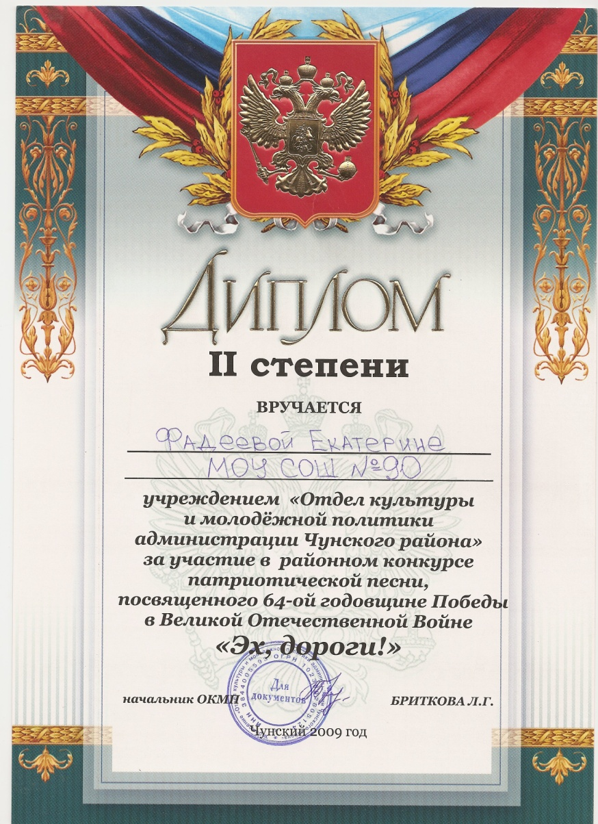
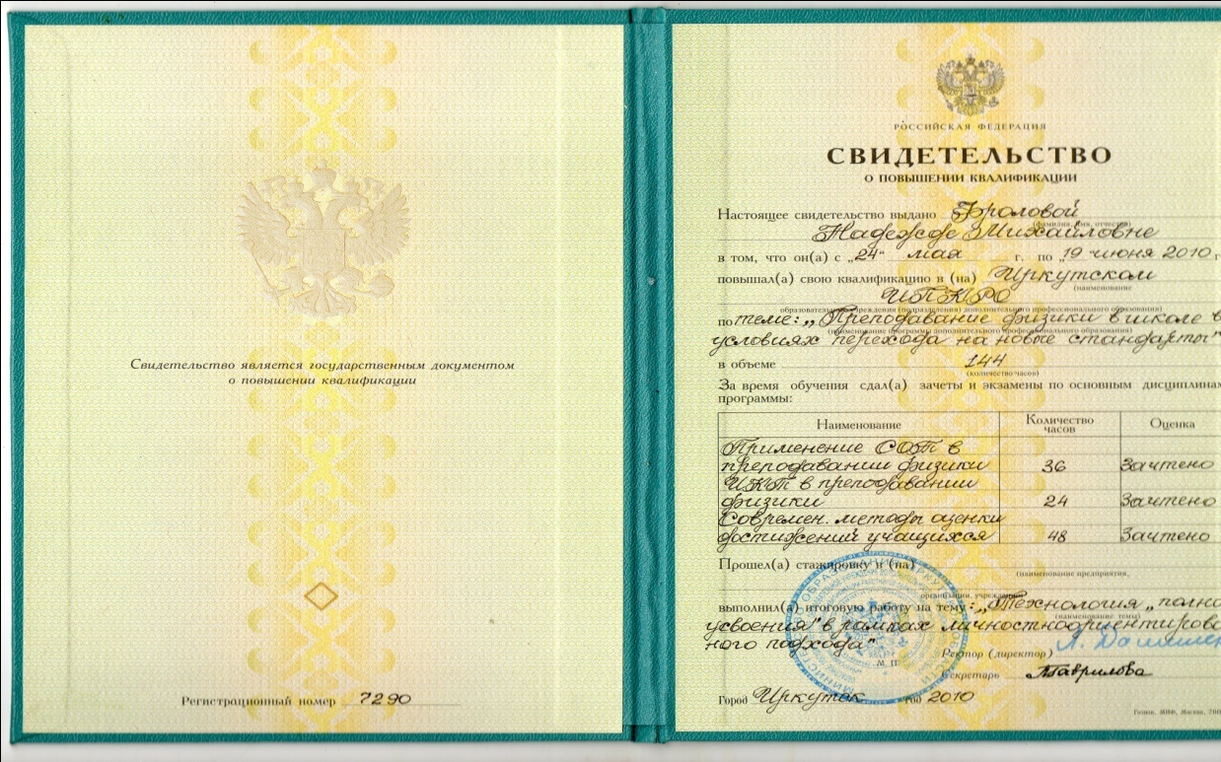
Обобщение опыта
Notes:
Определения гипотез

Slide 28
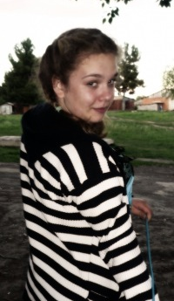
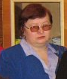
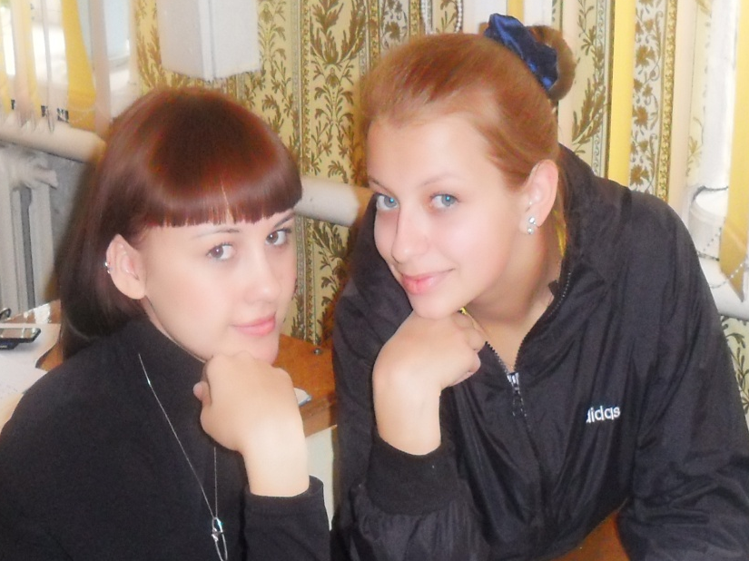
Я люблю физику. Мне очень нравится решать задачи. Особенно нравится, придумывать к задачам разные истории
Классное руководство
Надежда Михайловна- творчески работающий учитель. Ее уроки отличаются инновационным подходом. Она щедро делится со мной опытом.
Я люблю , когда в расписании физика. Знаю, что обязательно будет что - нибудь интересное
Что говорят дети и родители
Больше всего люблю на уроках опыты и лабораторные. Надежда Михайловна- классный учитель!
17

Slide 29
Перспективы
Проблемы, которые я вижу в своей работе: | Пути их решения
Уровень школьной мотивации отдельных обучающихся остается ниже среднего | Выстраивание индивидуальных маршрутов
Повышение качества знаний обучающихся, качественная подготовка к итоговой аттестации | Разработка программы элективного курса, индивидуализация обучения.
Повышение познавательного интереса к предмету отдельных обучающихся | Поиски новых методических приемов; Внеклассная работа; Связь с родителями.
Формирование ключевых компетенций в свете новых стандартов | Изучение ФГОС. Работа над компетенциями учащихся

Slide 30
Открывать новые знания надо совместно с детьми, и я стараюсь воплотить это на своих уроках. Эта совместная деятельность – сегодняшний и завтрашний день нашего образования.
Спасибо
за внимание !

